Slide 1

Актуальные проблемы соблюдения обязательных требований законодательства
в сфере архивного дела
Екатеринбург 2024

Slide 2
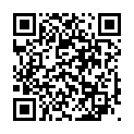
НОРМАТИВНЫЕ ПРАВОВЫЕ АКТЫ О Государственном контроле за соблюдением законодательства об архивном деле
Федеральный закон от 22 октября 2004 года №125-ФЗ «Об архивном деле в Российской Федерации»
Федеральный закон от 31 июля 2020 г.
№248-ФЗ «О государственном контроле
(надзоре) и муниципальном контроле в
Российской Федерации»
Постановление Правительства Свердловской области от 8 сентября 2021 г. № 563-ПП «О региональном государственном контроле (надзоре) за соблюдением законодательства об архивном деле на территории Свердловской области»

Slide 3
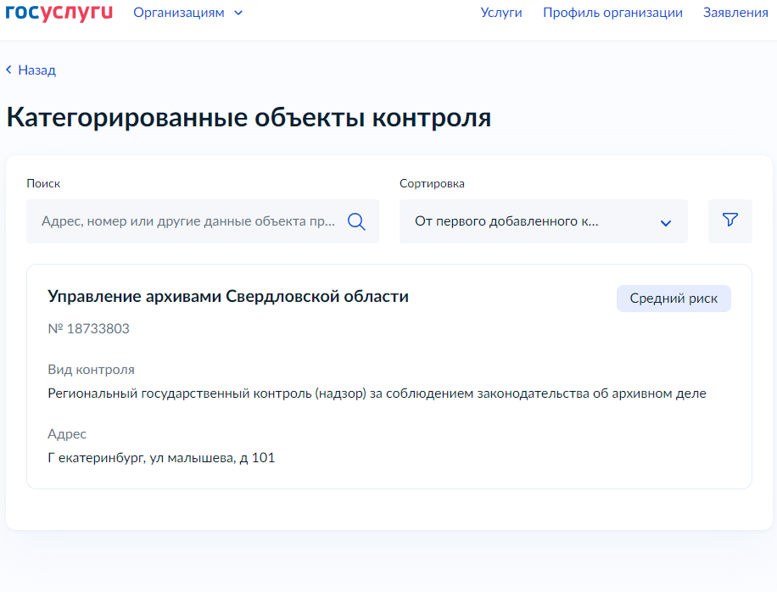
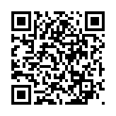
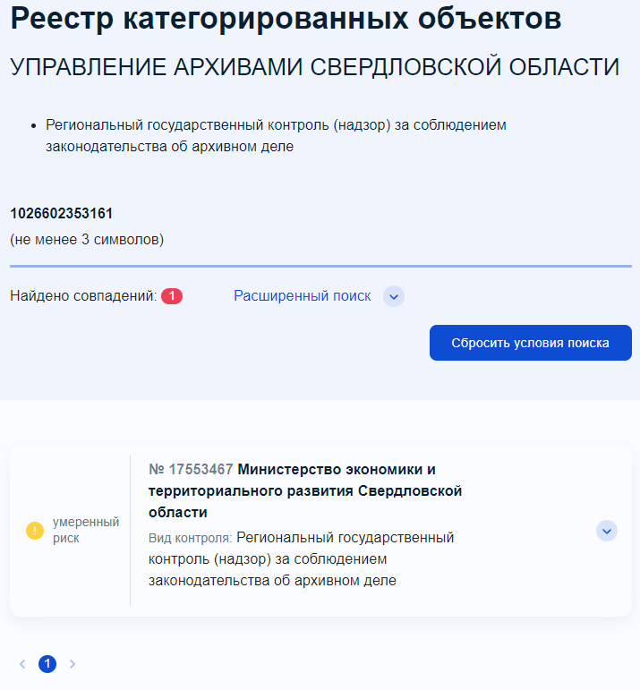
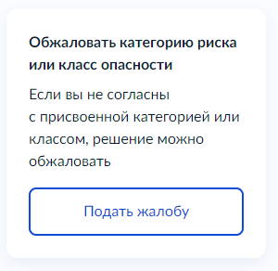



Slide 4
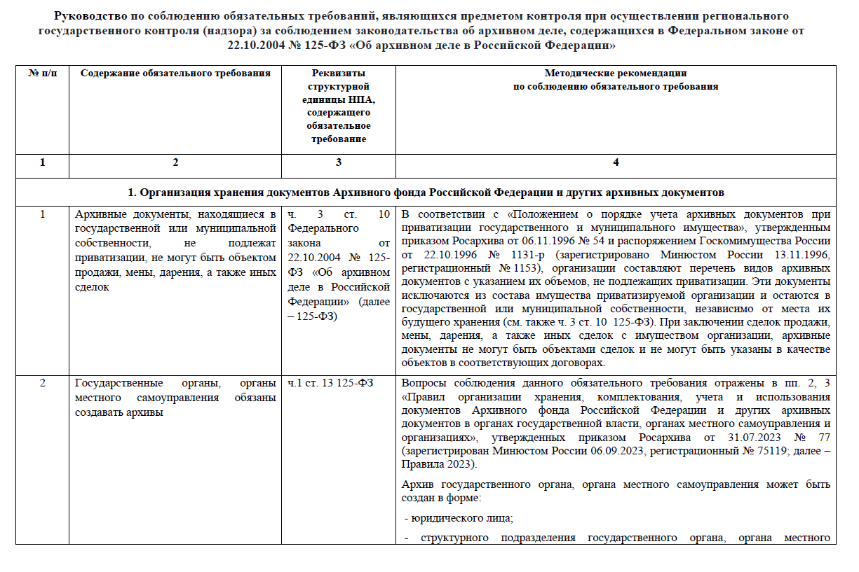
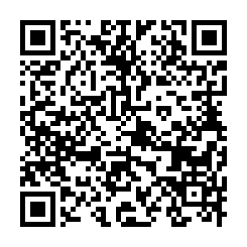
ОБЯЗАТЕЛЬНЫЕ ТРЕБОВАНИЯ
Приказ Федерального архивного агентства от 13.02.2024 г. № 19

Slide 5
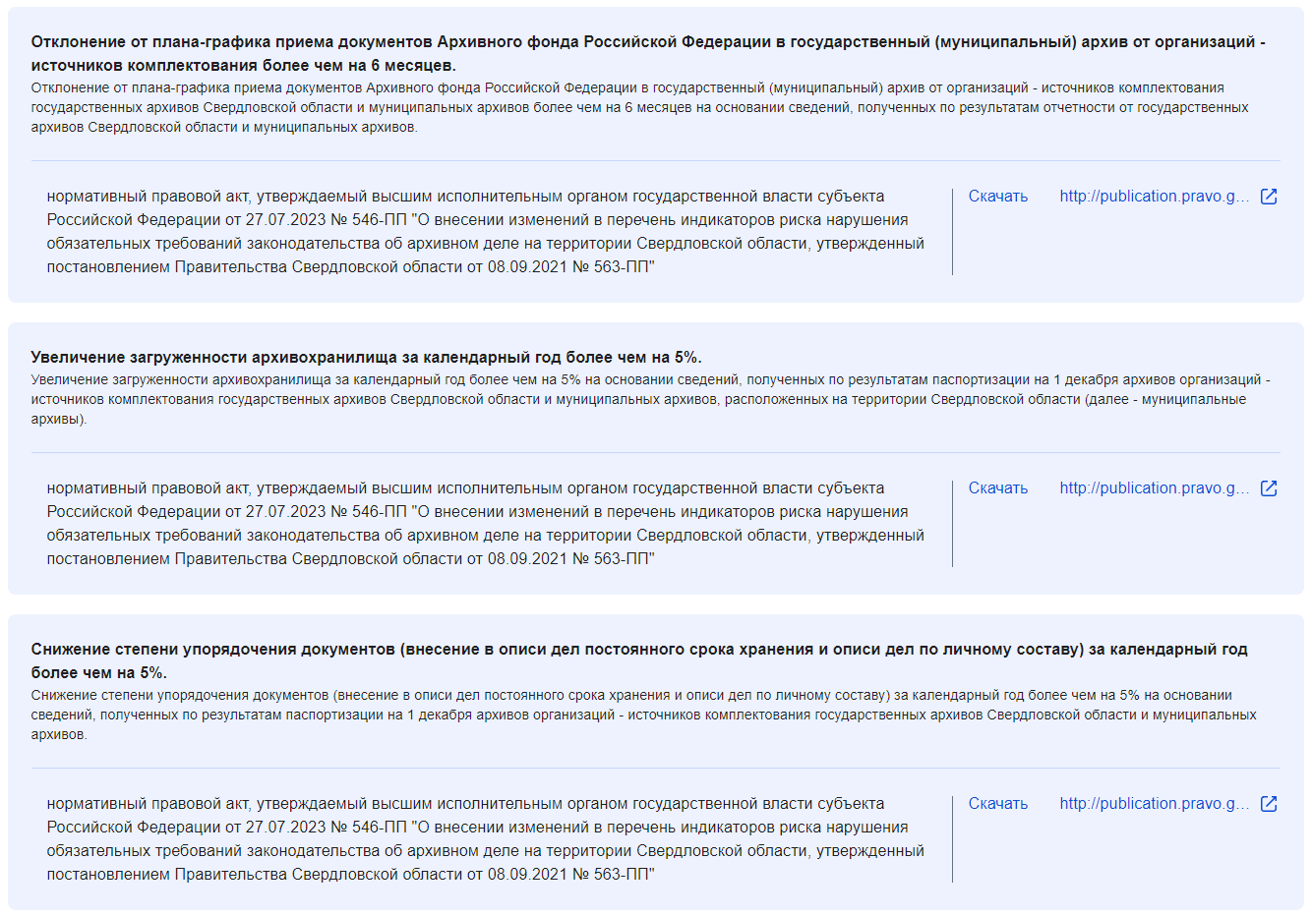
Индикаторы риска

Slide 6


Профилактика
КОНСУЛЬТИРОВАНИЕ
производится по адресу: г. Екатеринбург, пл. Октябрьская, дом 3, кабинет 557. Время работы: в рабочие дни с 8-30 часов до 17-00 часов. Обеденный перерыв с 13-00 часов до 13-30 часов
по телефону
посредством видео-конференц-связи
на личном приеме
в ходе проведения профилактического мероприятия, контрольного (надзорного) мероприятия
письменно

Slide 7

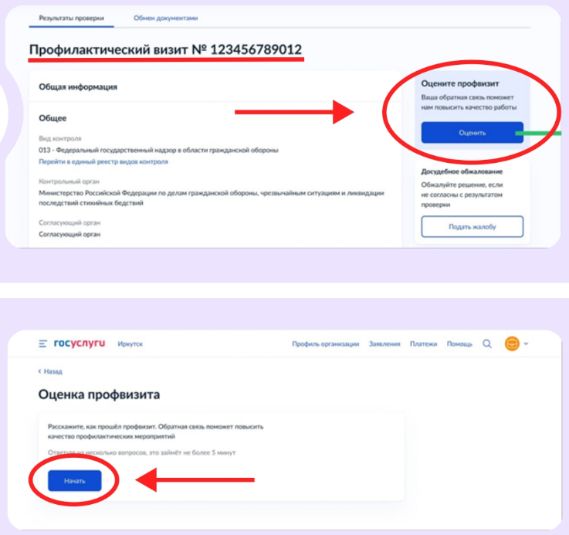
Профилактика
ПРОФИЛАКТИЧЕСКИЙ ВИЗИТ
профилактическое мероприятие, которое проводится в форме профилактической беседы по месту осуществления деятельности контролируемого лица либо путем использования видео-конференц-связи
Обязательно проводится:
- в отношении контролируемых лиц, приступающих к осуществлению деятельности
- в отношении объектов контроля, отнесенных к категориям значительного риска
Контролируемое лицо вправе по своему желанию обратиться в контрольный (надзорный) орган с заявлением о проведении профилактического визита
Возможность оценить проведенный профилактический визит

Slide 8
Типичные нарушения
Отсутствие архива (архивохранилища).
2. Отсутствия необходимых организационно-правовых документов.
3. Нарушение условий хранения.
4. Нарушения учета документов.
КоАП РФ Статья 13.20. Нарушение правил хранения, комплектования, учета или использования архивных документов
КоАП РФ Статья 13.25. Нарушение требований законодательства о хранении документов и информации, содержащейся в информационных системах

Slide 9
СПАСИБО ЗА ВНИМАНИЕ

